Slide 1
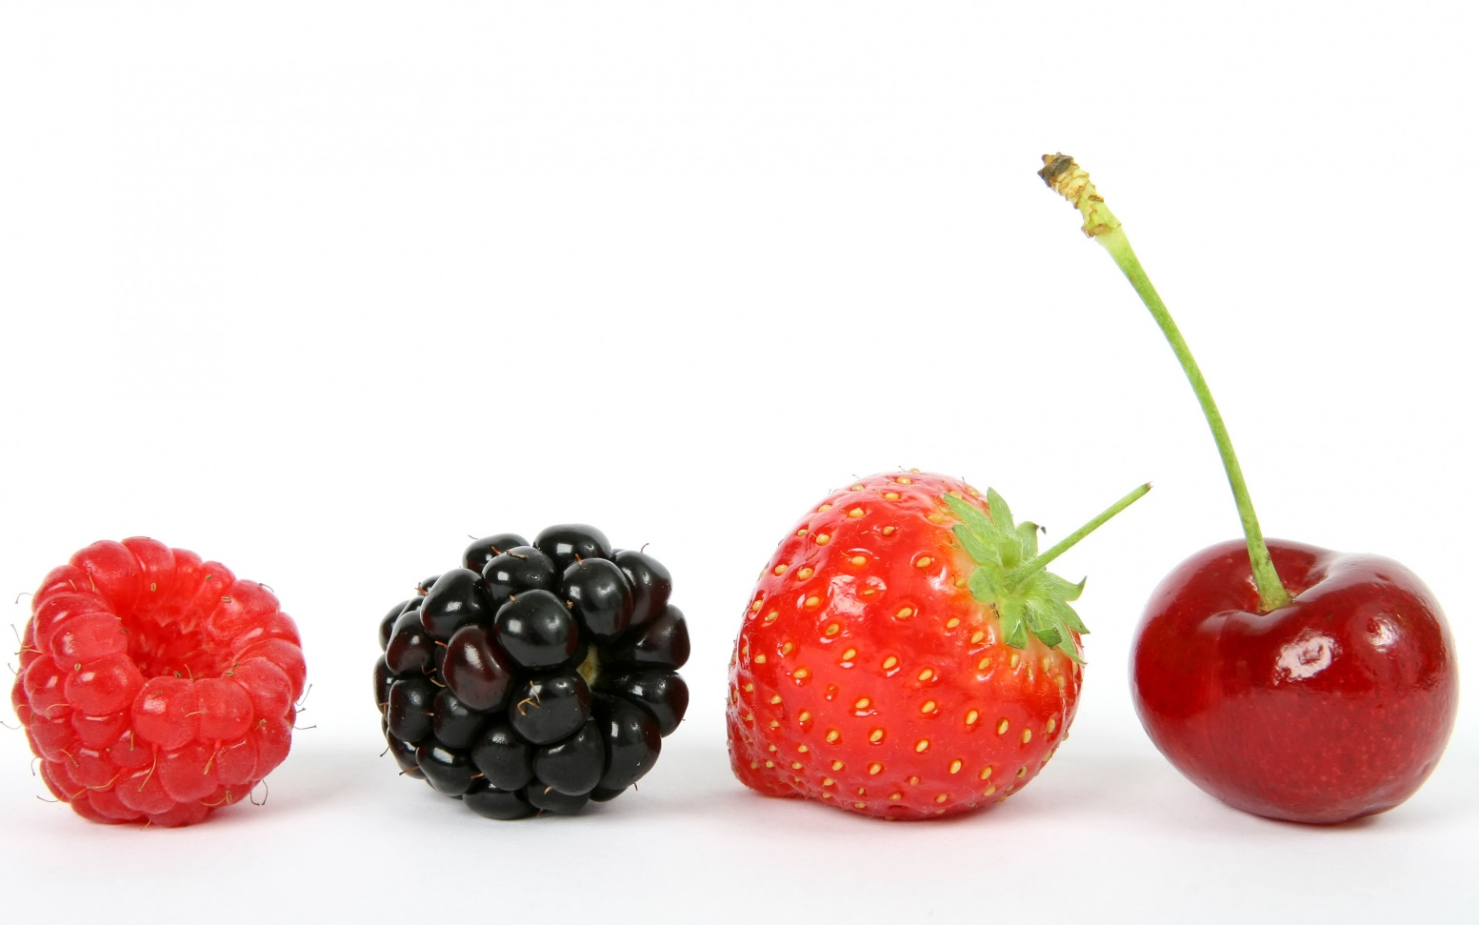
УДОБРЕНИЯ ДЛЯ СЕЛЬСКОХОЗЯЙСТВЕННОГО ПРОИЗВОДСТВА. ОТКРЫТОГО И ЗАЩИЩЕННОГО ГРУНТА, СИСТЕМ ФЕРТИГАЦИИ.
Максимова Мария
ООО «АгриТэк»
109456 г. Москва, Рязанский пр-т, д. 75, к 4, 4-й этаж
Тел. (495) 128-16-45
Email: info@agri-tek.ru | www.agri-tek.ru

Slide 2
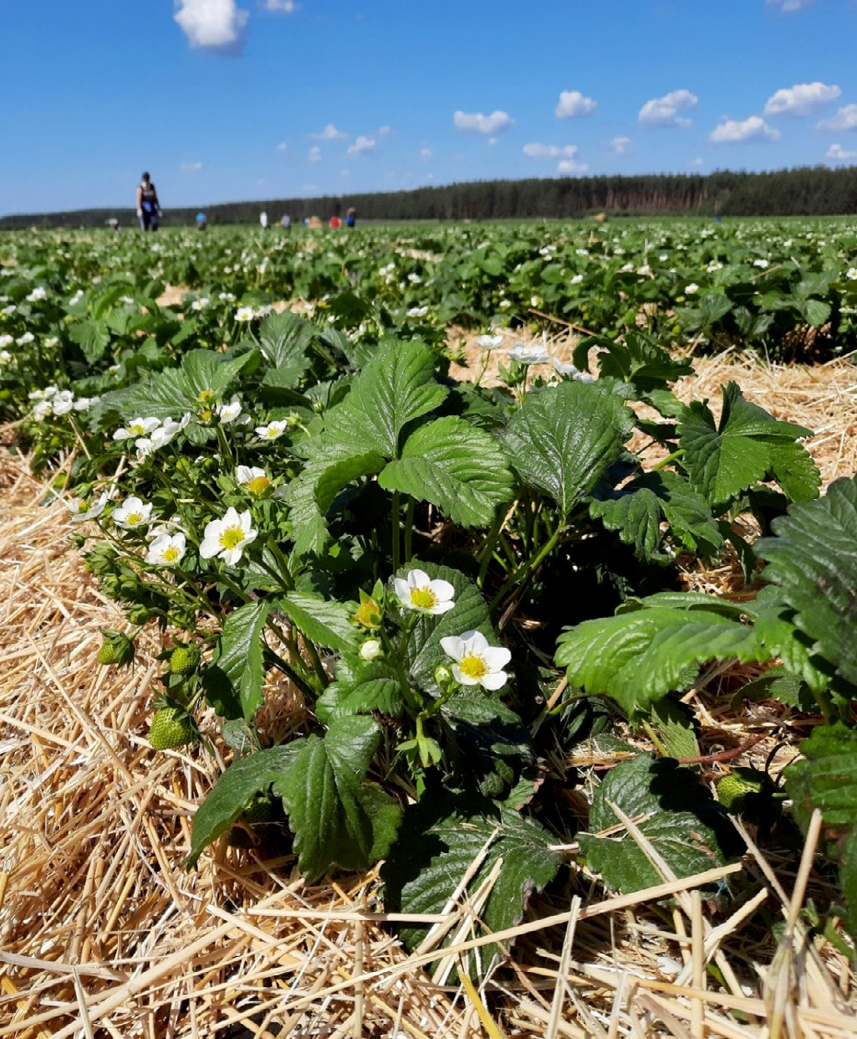
ИНН/КПП: 7723708408/772301001
ОГРН: 1097746115807
Компания зарегистрирована 05.03.2009 г.
Официальный дистрибьютор компаний:
«Yara International ASA» (Норвегия)
«АО «Фертика» РФ
«DoktorTarsa» Турция
«Лебозол» Германия
Компания поставляет минеральные удобрения крупнейшим тепличным комбинатам, торфоперерабатывающим предприятиям и предприятиям открытого грунта.

Slide 5
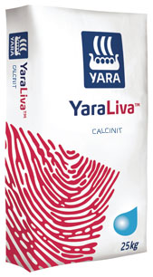
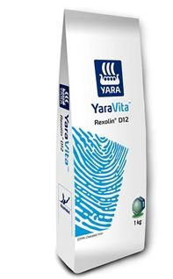
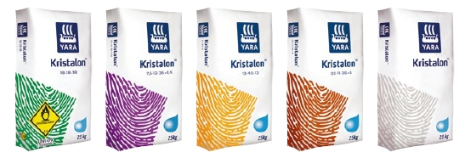
Ассортимент от YARA
Кальцинит кальциевая селитра для закрытого грунта, Норвегия
Комплексные водорастворимые удобрения KRISTALON:
KRISTALON 18-18-18 Специальный
KRISTALON 3-11-38 Коричневый
KRISTALON 6-12-36 Оранжевый
KRISTALON 7,5-12-36 Скарлет
KRISTALON 14-11-31 Огуречный
Простые удобрения серии Криста
Криста-К (калийная селитра)
Криста-СОП (сульфат калия)
Криста МКР (монокалий фосфат)
Krista MAG ( Нитрат магния )
Рексолины
водорастворимые микроэлементы в
хелатной форме

Slide 6
ВЫНОС МАКРОЭЛЕМЕНТОВ ПО ФАЗАМ РОСТА

Slide 7
ГРАНУЛИРОВАННЫЕ УДОБРЕНИЯ FERTIKA
ФЕРТИКА УНИВЕРСАЛ-2
NPK 12:8:14
• Комплексное гранулированное удобрение
• Рекомендуется для выращивания овощных, зеленных, плодово-ягодных культур, декоративных, хвойных деревьев и кустарников
• Содержит все необходимые для питания растений макро и микроэлементы в оптимальном соотношении
• Без хлора
• Не подкисляет почву
• Способствует хорошему росту растений и получению высокого урожая

Slide 8
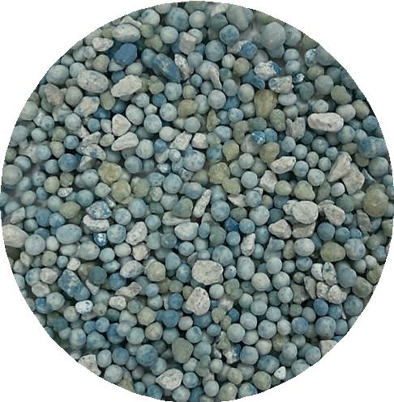
Преимущества гранул :
При закладке новых насаждений и ежегодно ранней весной рекомендуется поверхностное внесение гранулированного
удобрения Универсал-2 в норме 200-400 кг/га
Удобство хранения (гранулы обработанные антислёживателем).
Гранулы не пылят, а значит, удобрение легче вносить в почву и дозировать.
Повышенная продолжительность действия позволяет уменьшить количество подкормок, что существенно облегчает труд работников сельского хозяйства .
ОДНОРОДНАЯ ГРАНУЛОМЕТРИЯ
Микроэлементы равномерно присутствуют на гранулах

Slide 9
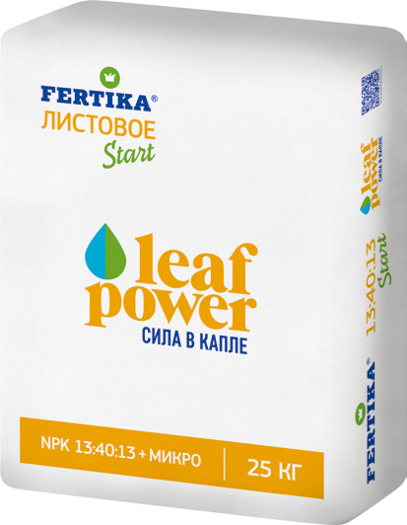
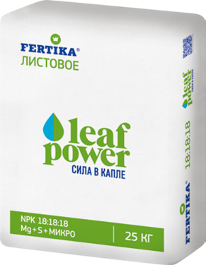
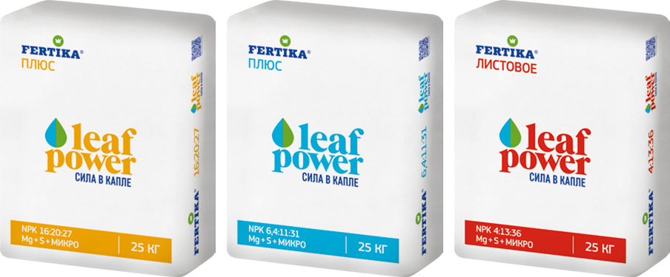
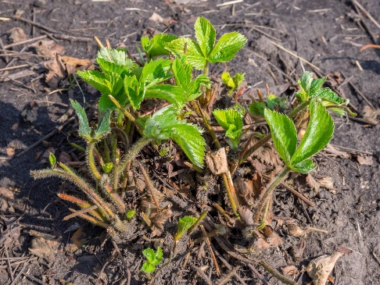
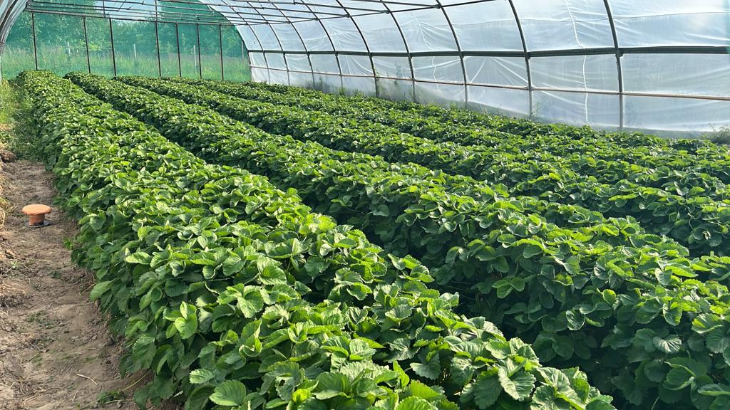
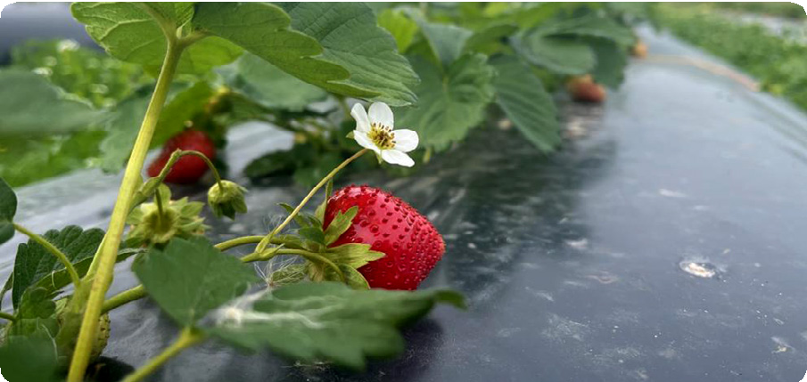
Удобрения для разных стадий роста растений:
Промежуточные стадии вегетации
Стадии цветения
и плодоношения
Начало вегетации

Slide 10
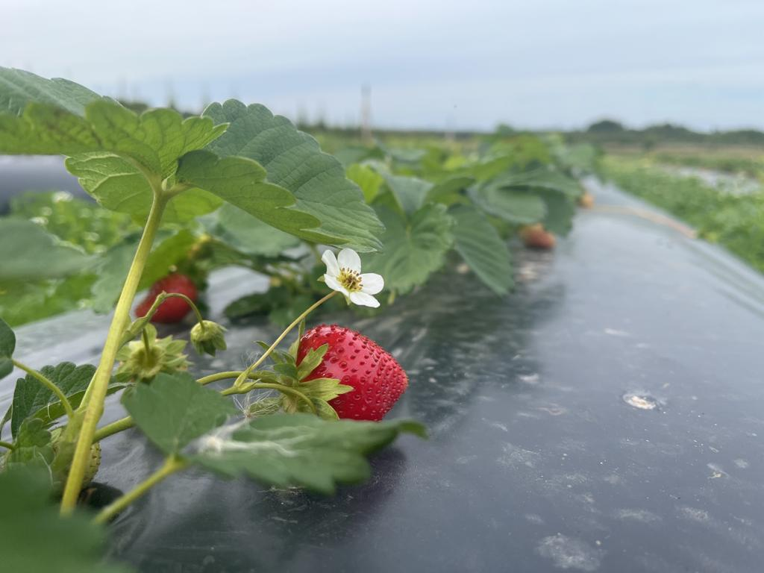
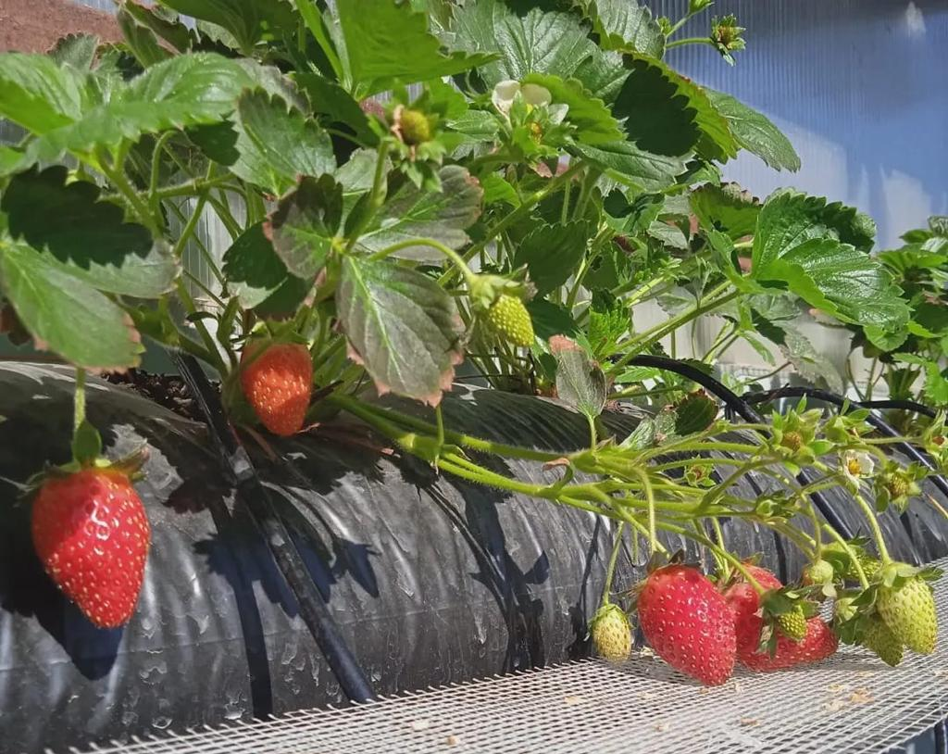
Листовые подкормки:
1-2% раствор по листу (1-2 кг удобрений на 100л воды)
13-40-13
18-18-18
18-18-18
16-20-27 ; 6,4-11-31 ; 4-13-36
Начало
вегетации
Набор
вегетативной массы
Цветение и
плодоношение
Плодоношение
Начало
вегетации
Набор
вегетативной массы
Цветение и
плодоношение
Плодоношение
13-40-13
18-18-18
18-18-18
16-20-27 ; 6,4-11-31 ; 4-13-36
Фертигация ( Капельное орошение):
0,1 -0,3% раствор в течение вегетации (1-3 кг удобрений на 1000л воды)

Slide 11
Начало
вегетации
Fertika LeafPower
ЛИСТОВОЕ 13-40-13
ЗАКРЫТЫЙ И ОТКРЫТЫЙ ГРУНТ
Высокоэффективное, полностью водорастворимое бесхлорное комплексное минеральное удобрение с микроэлементами в хелатной форме
Содержит повышенное количество фосфора, который участвует в обмене веществ растений и служит источником энергии
Рекомендуется к применению ранней весной при среднесуточной температуре +7°С по листу для предотвращения фосфорного голодания , в виду снижения скорости усвоения фосфора ,т.к. из почвы в разы усвоение ниже , чем через листовую поверхность
Улучшает процессы формирования корневой системы и генеративных органов, цветения и завязи плодов (при его недостатке затормаживается развитие и созревание семян)
Положительно влияет на корневую систему, благодаря водорастворимым соединениям фосфора легко усваивается растениями
Применение по листу позволяет насытить культуру необходимым количеством макроэлементов в период активного роста и потребления фосфора
Упаковка: пластиковые мешки по 25 кг
Физическая форма:
100% растворимость в воде
ЕС 0,1% раствора 0,9мСм/см
рН 1% раствора 5
Весение при поливе:
В теплицах: 0,05-0,2% раствор
В открытом грунте: 0,1-0,2% (1-2 кг/1000л)
Внекорневая подкормка:
Для зерновых и технических культур : 2-4 кг/га

Slide 12
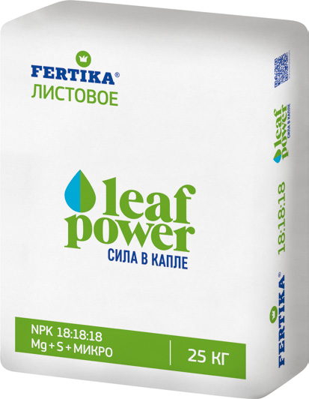
Промежуточные
стадии вегетации
Fertika LeafPower
ЛИСТОВОЕ 18-18-18
ЗАКРЫТЫЙ И ОТКРЫТЫЙ ГРУНТ
Высокоэффективное, полностью водорастворимое бесхлорное комплексное минеральное удобрение с микроэлементами в хелатной форме
Содержит все необходимые для растений макро- , мезо- и микроэлементы
Применяется в качестве листовых подкормок на овощных, плодовых,ягодных и зерновых культурах
Способствует повышению урожайности и качества сельскохозяйственных культур
Применяется в качестве листовой подкормки в начале и середине вегетации
Наиболее подходит для применения в ранние фазы развития культур, в период неблагоприятных условий для роста (засуха, продолжительные периоды холодной и пасмурной погоды)
Возможность решить проблему скрытого голодания
Может использоваться для корневых и листовых подкормок в защищённом и открытом грунте
Упаковка: пластиковые мешки по 25 кг
Физическая форма:
100% растворимость в воде
ЕС 0,1% раствора 0,9мСм/см
рН 1% раствора 5
Весение при поливе:
В теплицах: 0,05-0,2% раствор
В открытом грунте: 0,1-0,2% (1-2 кг/1000л)
Внекорневая подкормка:
Для зерновых и технических культур : 2-4 кг/га

Slide 13
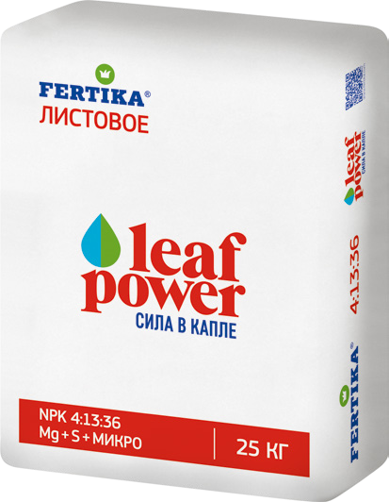
Стадии цветения и плодоношения
Fertika LeafPower
ЛИСТОВОЕ 4:13:36
ЗАКРЫТЫЙ И ОТКРЫТЫЙ ГРУНТ
Высокоэффективное, полностью водорастворимое бесхлорное комплексное минеральное удобрение с микроэлементами в хелатной форме
Содержит все необходимые для растений макро- и микроэлементы кроме кальция
Применяется при выращивании культур для корневых и листовых подкормках в защищённом и открытом грунте
Благодаря сбалансированному соотношению азота фосфора и калия применяется во второй половине вегетации
Возможно применение на зеленных культурах на гидропонике инертных органических и смешанных субстратах.
Упаковка: пластиковые мешки по 25 кг
Физическая форма:
100% растворимость в воде
ЕС 0,1% раствора 0,9мСм/см
рН 1% раствора 5
Весение при поливе:
В теплицах: 0,05-0,2% раствор
В открытом грунте: 0,1-0,2% (1-2 кг/1000л)
Внекорневая подкормка:
Для зерновых и технических культур : 2-4 кг/га

Slide 14
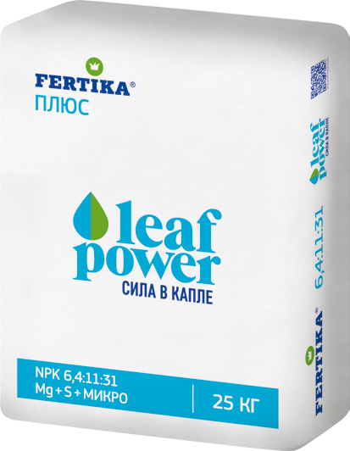
Стадии цветения и плодоношения
Fertika LeafPower
ПЛЮС 6,4:11:31
ЗАКРЫТЫЙ И ОТКРЫТЫЙ ГРУНТ
Комплексное полностью водорастворимое бесхлорное минеральное удобрение с микроэлементами в хелатной форме
Содержит все необходимые для растений макро- и микроэлементы, кроме кальция
Применяется при выращивании культур в защищенном грунте на гидропонике; инертных, органических и смешанных субстратах; на всех типах полива;
Рекомендуется для фертигационных систем открытого грунта, в том числе для ягод, овощей и садов. Используется в корневых и некорневых подкормках в защищенном и открытом грунте
Упаковка: пластиковые мешки по 25 кг
Физическая форма:
100% растворимость в воде
ЕС 0,1% раствора 0,9мСм/см
рН 1% раствора 5
Весение при поливе:
В теплицах: 0,05-0,2% раствор
В открытом грунте: 0,1-0,2% (1-2 кг/1000л)
Внекорневая подкормка:
Для зерновых и технических культур : 2-4 кг/га

Slide 15
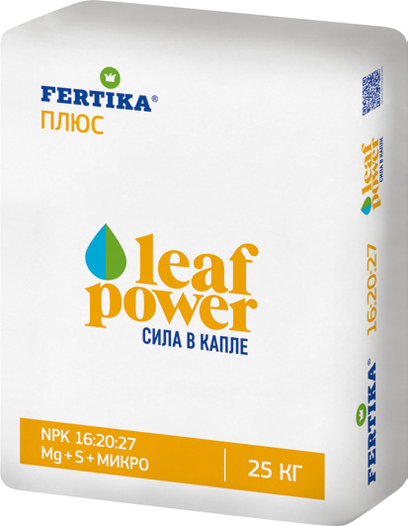
Стадии цветения и плодоношения
Fertika LeafPower
ПЛЮС 16:20:27
ЗАКРЫТЫЙ И ОТКРЫТЫЙ ГРУНТ
Комплексное, полностью растворимое минеральное удобрение для различных культур с повышенным содержанием фосфора
Обеспечивает прекрасный эффект при подкормках в период корнеобразования и цветения
Положительно влияет на качество получаемой продукции (улучшает вкусовые свойства, повышает устойчивость к болезням)
Применяется при выращивании культур на всех органических субстратах, почвах и грунтах, на всех типах полива, корневых и некорневых подкормок в защищенном и открытом грунте, для фертигации
Микроэлементы в хелатной форме обеспечивают быстрый эффект, особенно на цветах и зеленных культурах
Упаковка: пластиковые мешки по 25 кг
Физическая форма:
100% растворимость в воде
ЕС 0,1% раствора 0,9мСм/см
рН 1% раствора 5
Весение при поливе:
В теплицах: 0,05-0,2% раствор
В открытом грунте: 0,1-0,2% (1-2 кг/1000л)
Внекорневая подкормка:
Для зерновых и технических культур : 2-4 кг/га

Slide 16
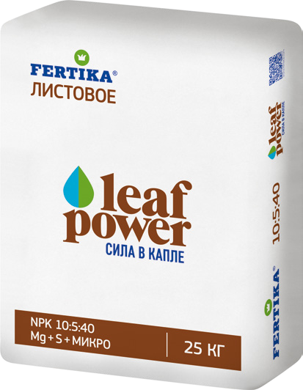
Fertika LeafPower
ЛИСТОВОЕ 10:5:40
ЗАКРЫТЫЙ И ОТКРЫТЫЙ ГРУНТ
Комплексное полностью водорастворимое бесхлорное минеральное удобрение с микроэлементами в хелатной форме
Содержит все необходимые для растений макро- и микроэлементы, кроме кальция
Применяется при выращивании культур на всех органических субстратах, почвах и грунтах, на всех типах полива, корневых и листовых подкормках в защищённом и открытом грунте
Упаковка: пластиковые мешки по 25 кг
Физическая форма:
100% растворимость в воде
ЕС 0,1% раствора 0,9мСм/см
рН 1% раствора 5
Весение при поливе:
В теплицах: 0,05-0,2% раствор
В открытом грунте: 0,1-0,2% (1-2 кг/1000л)
Внекорневая подкормка:
Для зерновых и технических культур : 2-4 кг/га

Slide 17
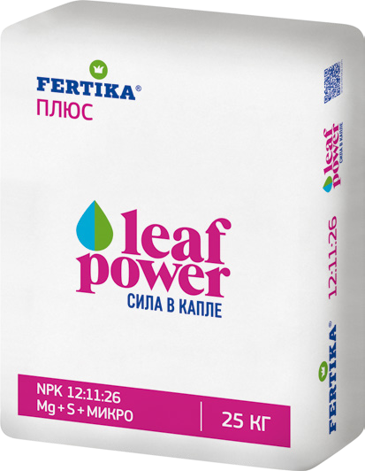
Fertika LeafPower
ПЛЮС 12:11:26
ЗАКРЫТЫЙ И ОТКРЫТЫЙ ГРУНТ
Высокоэффективное, полностью водорастворимое бесхлорное комплексное минеральное удобрение с микроэлементами в хелатной форме
Содержит все необходимые для растений макро-, мезо- и микроэлементы
Применяется в качестве листовых подкормок на овощных, плодовых и зерновых культурах
Способствует повышению урожайности и качества сельскохозяйственных культур
Применяется во второй половине вегетационного периода
Рекомендуется на поздних стадиях развития культур, в период формирования качества урожая
Высокое содержание калия активизирует созревание, препятствует опадению плодов, способствует увеличению размеров плодов, клубней, семян
Повышает содержание сахаров, крахмала, усиливает интенсивность окраски и повышает сохранность урожая
Упаковка: пластиковые мешки по 25 кг
Физическая форма:
100% растворимость в воде
ЕС 0,1% раствора 0,9мСм/см
рН 1% раствора 5
Весение при поливе:
В теплицах: 0,05-0,2% раствор
В открытом грунте: 0,1-0,2% (1-2 кг/1000л)
Внекорневая подкормка:
Для зерновых и технических культур : 2-4 кг/га

Slide 18
СОСТАВ ЛИНЕЙКИ ВОДОРАСТВОРИМЫХ УДОБРЕНИЙ :
МАССОВАЯ ДОЛЯ ПИТАТЕЛЬНЫХ ВЕЩЕСТВ (ЭЛЕМЕНТОВ ПИТАНИЯ):
Fertika LeafPower | N | NO3 – N | NH4 – N | (NH2)2CO | P2O5 | K2O | MgO | B | SO3 | Cu* | Fe* | Mn* | Mo | Zn*
Листовое СТАРТ 13-40-13 | 12,9 ±1 | 3,9 | 7,85 | 1,15 | 40 ±1 | 13,4 ±1 | 0,1 | 0,015 | 0,02 | 0,03 | 0,08 | 0,08 | 0,003 | 0,03
Листовое 18-18-18 | 18 | 5,3 | 3,6 | 9,1 | 18 | 18 | 1,4 | 0,03 | 1,8 | 0,01 | 0,15 | 0,14 | 0,003 | 0,01
Листовое 10-5-40 | 10,1 | 7,8 | – | 2,3 | 5 | 40 | 0,5 | 0,03 | 4,4 | 0,01 | 0,15 | 0,14 | 0,003 | 0,01
Листовое 4-13-36 | 4 | 4 | – | – | 13 | 36 | 1,6 | 0,02 | 7,7 | 0,01 | 0,1 | 0,1 | 0,002 | 0,01
Плюс 6,4-11-31 | 6,4 | 6,4 | – | – | 11 | 31 | 2,6 | 0,02 | 4,4 | 0,01 | 0,1 | 0,1 | 0,002 | 0,01
Плюс 12-11-26 | 12,3 | 7,8 | 2,2 | 2,3 | 11 | 26 | 2,5 | 0,02 | 3,3 | 0,01 | 0,1 | 0,1 | 0,002 | 0,01
Плюс 16-20-27 | 16 | 16 | – | – | 20 | 27 | – | 0,02 | – | 0,01 | 0,1 | 0,1 | – | 0,01
* В форме хелатного соединения ЭДТА

Slide 19
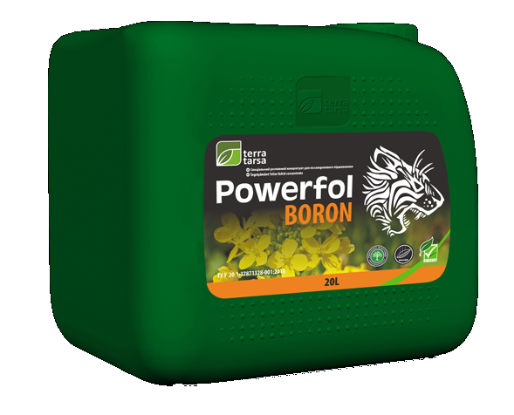
C 2023 ГОДА НАША КОМПАНИЯ ПОСТАВЛЯЕТ УДОБРЕНИЯ КОМПАНИИ DOKTOR TARSA,
ЛИНЕЙКА : POWERFOL
Powerfol Boron SL
(Паверфол Борон ВР), 20л
Содержит 10,9 % доступного растениям бора
Powerfol B SP
(Паверфол Бор ВРП), 12 КГ доступного Содержит 17,0% растениям бора

Slide 20
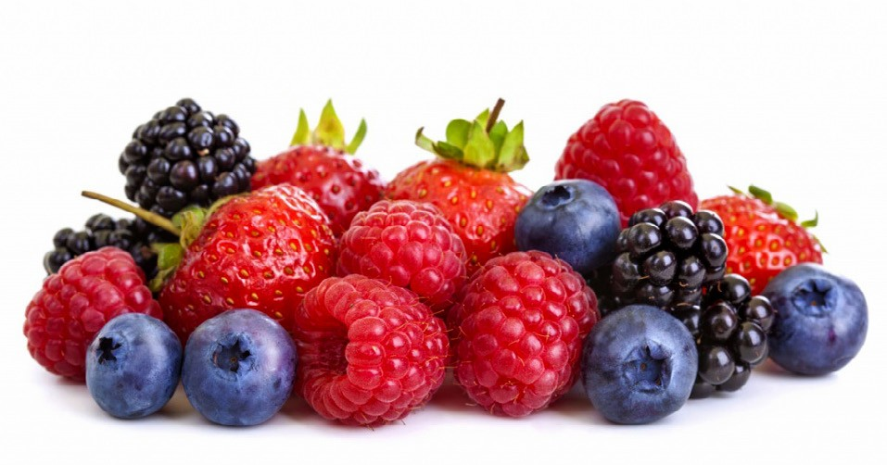
БЛАГОДАРИМ ЗА ВНИМАНИЕ!
Максимова Мария
Тел.: 8(985)990-20-32
Email: mariya.maksimova@agri-tek.ru
ООО «АгриТэк»
109456, г. Москва, Рязанский пр-т, д. 75, к. 4, 4-й этаж, ком. 16.
Тел: + 7 (495) 128-16-45.
Email: info@agri-tek.ru www.agri-tek.ru

